Slide 1
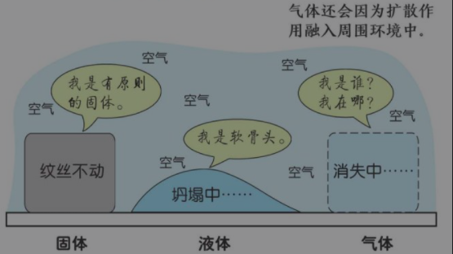
流体是什么？
固体
液体和气体（烟雾、海浪、水滴…）
流动：不断变形的运动

Slide 2
观察视角
拉格朗日视角
运动的粒子
粒子携带对应的物理量
欧拉视角
固定位置
流体流过时测量物理量
Notes:
不同观点出发，研究同一个运动
欧拉视角：
坐标系固定， 如同站在河边观察河水的流动一样，用这种视角分析流体需要建立网格单元，还会涉及到有限元等复杂的工程方法，一般用在离线的应用中。
拉格朗日视角：
将流体视为流动的单元，例如将一片羽毛放入风中，那么羽毛的轨迹可以帮我们指示空气的流动规律。
欧拉视角：
C2门口的自动测温器，测量每一个经过的人的体温
拉格朗日视角：
每个人在走路的过程中的体温的变化

Slide 3
速度场

Slide 4
几个重要的数学算子
Nabla算子
梯度（Gradient）
散度（Divergence）
旋度（Curl）
拉普拉斯算子（ Lapacian ）
Notes:
向量场中3个非常重要的概念：梯度、散度、旋度

Slide 5
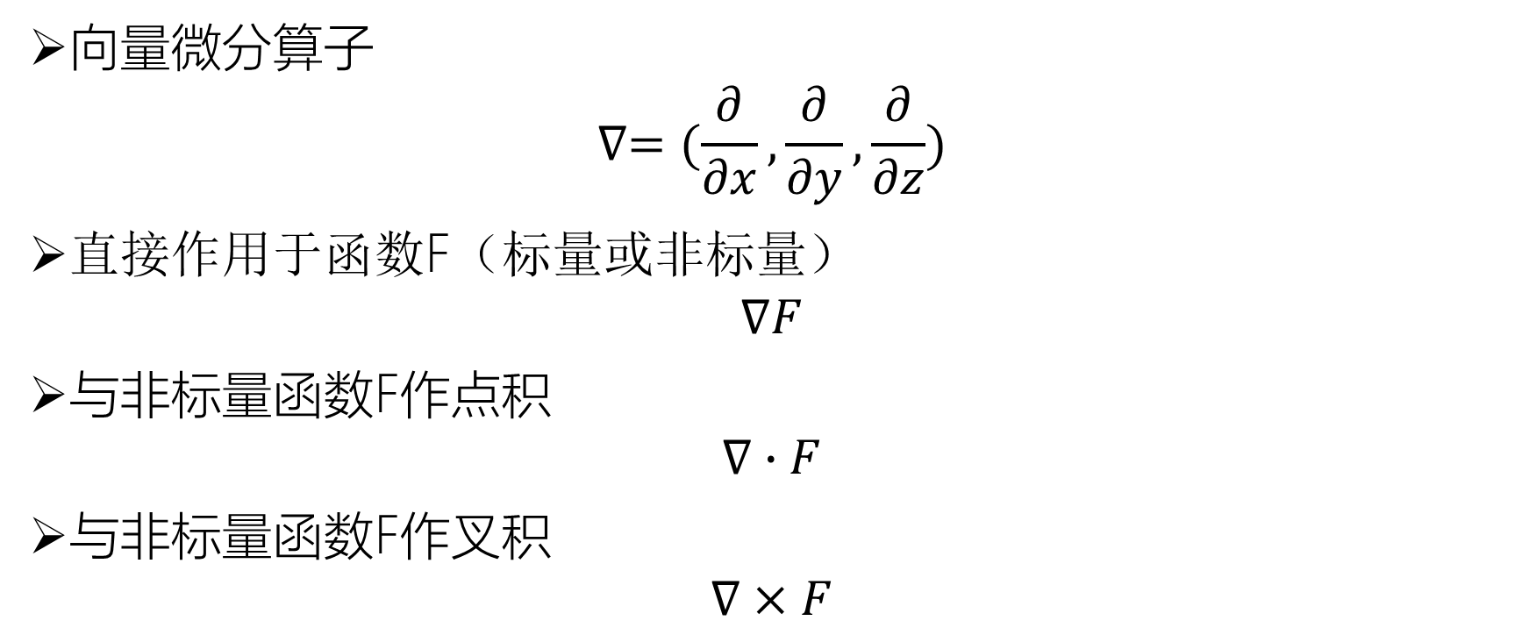
Nabla算子
向量微分算子
$$∇=(\frac{∂}{∂x},\frac{∂}{∂y},\frac{∂}{∂z})$$
直接作用于函数F（标量或非标量）
$$∇F$$
与非标量函数F作点积
$$∇∙F$$
与非标量函数F作叉积
$$∇×F$$
Notes:
倒三角形，Nabla算子
标量函数的梯度为向量，向量的梯度为二阶张量

Slide 6
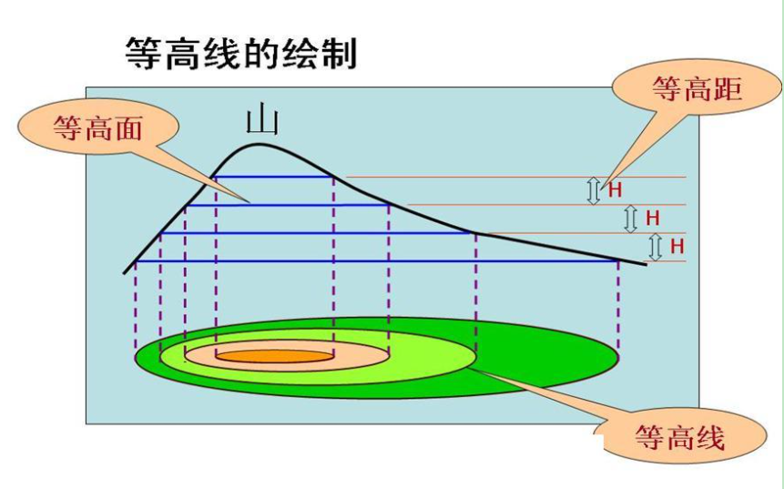
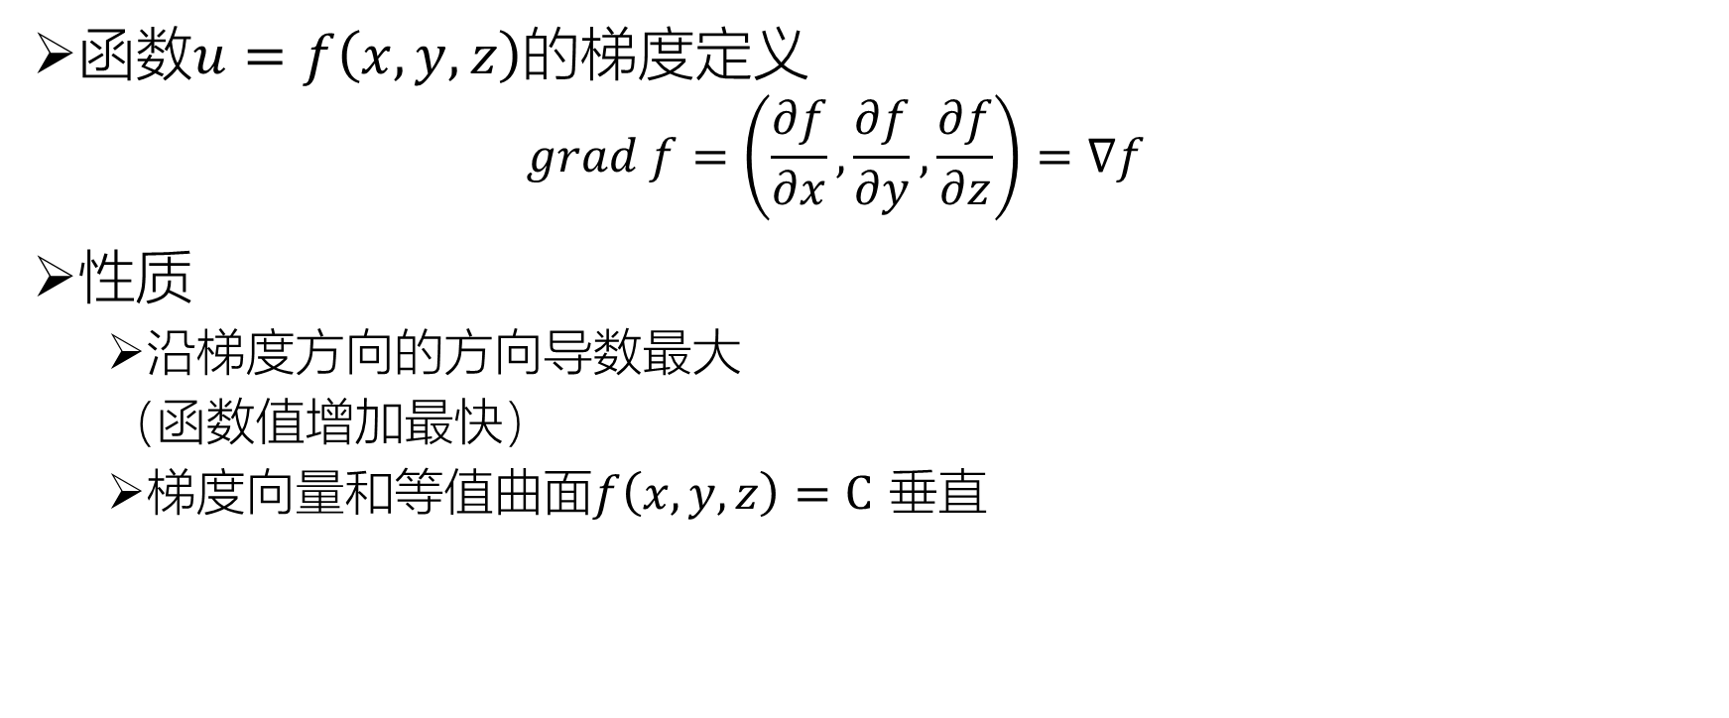
梯度 (Gradient)
函数$u=f\left(x,y,z\right)的$梯度定义
$$grad f=\left(\frac{∂f}{∂x},\frac{∂f}{∂y},\frac{∂f}{∂z}\right)=∇f$$
性质
沿梯度方向的方向导数最大
（函数值增加最快）
梯度向量和等值曲面$f\left(x,y,z\right)=C$ 垂直
Notes:
梯度是由多元函数生成的向量

Slide 7
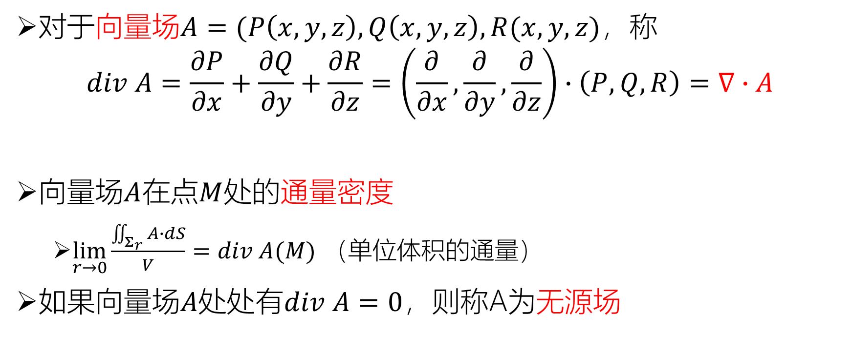



散度 (Divergence)
对于向量场$A=(P\left(x,y,z\right),Q\left(x,y,z\right),R(x,y,z)，$称
$$div A=\frac{∂P}{∂x}+\frac{∂Q}{∂y}+\frac{∂R}{∂z}=\left(\frac{∂}{∂x},\frac{∂}{∂y},\frac{∂}{∂z}\right)∙\left(P,Q,R\right)=∇∙A$$
向量场$A$在点$M$处的通量密度
$\lim_{r→0}{\frac{\iint_{Σ_{r}}{A∙dS}}{V}}=div A(M)$ （单位体积的通量）
如果向量场$A处处$有$div A=0，$则称A为无源场
$$r$$
$$M$$
$$Σ_{r}$$
Notes:
How much “spreading out”？
分量函数P，Q，R的导数存在
形式上的写成两个向量做点乘的形式
什么叫通量的密度？
对于空间中的一点M，以M为中心，r为半径作一个球，$Σ_{r}$是球面，求向量场通过$Σ_{r}$的通量，也就是向量场A沿曲面$Σ_{r}$的曲面积分除以$Σ_{r}$所围成的球体的体积，这表示单位体积通量
当r趋向于0的时候，所对应的比值极限，就是向量场A在M这一点的散度，所以散度是向量场通量的密度
如果这个向量场是个流速场的话，它表示的是在M这一点，流体流进或流出的强弱程度
散度大于0表示流体流出M点，小于0表示流体流入M点
如果散度=0，我们把这个向量场称为无源场
散度定理：向量场穿过曲面的通量，等于其散度在曲面围起来的体积上的积分。

Slide 8
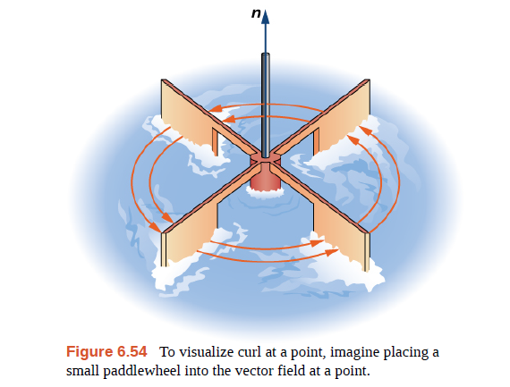
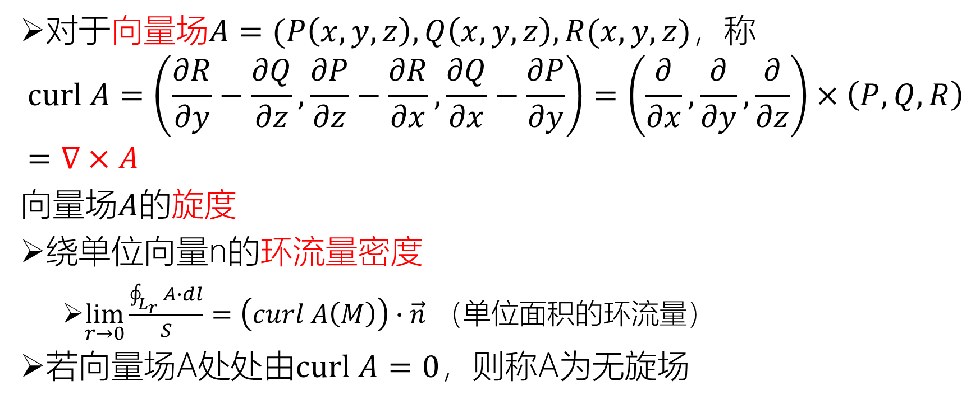



旋度 (Curl)
对于向量场$A=(P\left(x,y,z\right),Q\left(x,y,z\right),R(x,y,z)，称$
$$curl A=\left(\frac{∂R}{∂y}−\frac{∂Q}{∂z},\frac{∂P}{∂z}−\frac{∂R}{∂x},\frac{∂Q}{∂x}−\frac{∂P}{∂y}\right)=\left(\frac{∂}{∂x},\frac{∂}{∂y},\frac{∂}{∂z}\right)×\left(P,Q,R\right)=∇×A$$
向量场$A$的旋度
绕单位向量n的环流量密度
$\lim_{r→0}{\frac{\oint_{L_{r}}{A∙dl}}{S}=\left(curl A\left(M\right)\right)∙\vec{n}}$ （单位面积的环流量）
若向量场A处处由$curl A=0，$则称A为无旋场
$$\vec{n}$$
$$L_{r}$$
$$M$$
Notes:
旋度也是针对于向量场而言的
环流量密度怎么理解呢？
对于空间上的一点M，以及M出发的一个向量n，作一个以M为中心的一个圆，圆所在的平面与n垂直，而且圆的边界曲线Lr的方向与n的方向，满足右手法则
考虑向量场沿着曲线Lr的环流量，就是
向量场A沿曲线Lr的曲线积分除以Lr所围成面积，这个就是单位面积的环流量
当r趋向于0的时候，比值的极限，可以表示成，A在M这一点的旋度与n的点乘，这就是环流量的密度
从这个结论我们可以知道，向量场绕旋度的环流量密度最大
比如考虑，由流动的水所构成的流速场，怎么刻画环流密度的大小呢？把一个轮放在水中，由流动的水带动水轮转动，那么什么时候水轮转动的最快呢？
由上面的结论我们可以知道，当水轮的轴和A所对应的旋度是一致的时候，这个时候水轮是转动的最快的，因为这个时候它所对应的环流量的密度最大
如果流速场是个无旋场的话，我们把水轮放在中间的任何位置，这个水轮都不会发生旋转

Slide 9
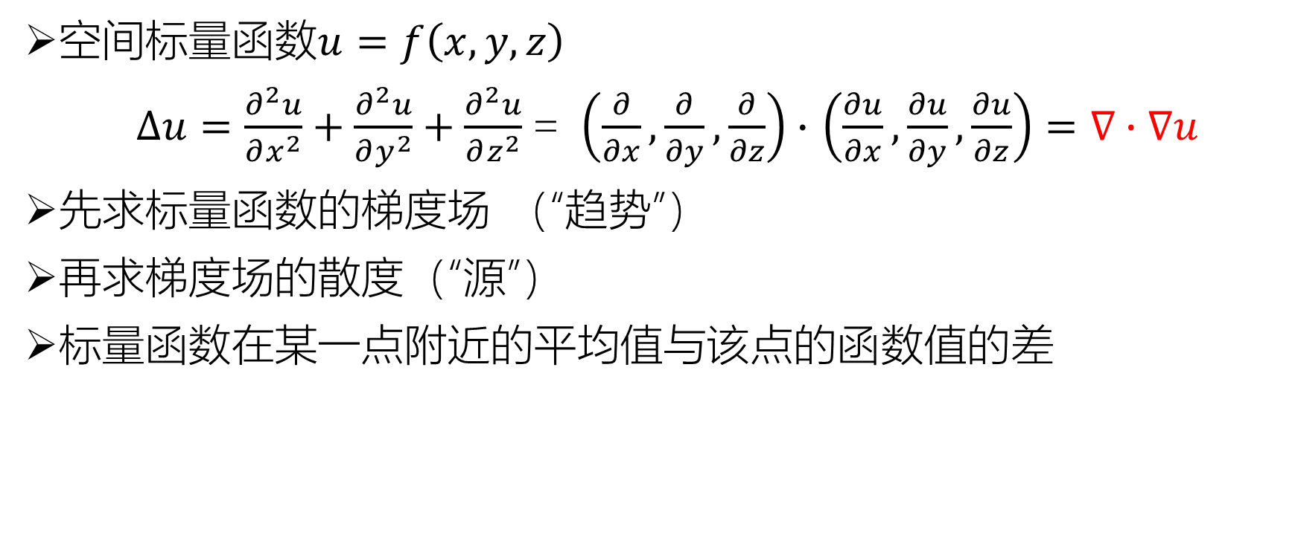
拉普拉斯算子(Laplacian)
空间标量函数$u=f\left(x,y,z\right)$
$∆u=\frac{∂^{2}u}{∂x^{2}}+\frac{∂^{2}u}{∂y^{2}}+\frac{∂^{2}u}{∂z^{2}}\text{= }\left(\frac{∂}{∂x},\frac{∂}{∂y},\frac{∂}{∂z}\right)∙$ $\left(\frac{∂u}{∂x},\frac{∂u}{∂y},\frac{∂u}{∂z}\right)=∇∙∇u$
先求标量函数的梯度场 （“趋势”）
再求梯度场的散度（“源”）
标量函数在某一点附近的平均值与该点的函数值的差
Notes:
作为散度，它表示梯度场的速度矢量的单位增加值，并且在点 周围的一个球面内都相同。所以拉普拉斯算子表示以某个点为中心的球面上的某个标量函数的平均值，在球面半径增大时增大的速率。

Slide 10

物质导数
标量函数$Q(x,y,x,t)$
速度场$U$
$\frac{DQ}{Dt}=\frac{∂Q}{∂t}+U∙∇Q$
F=ma
Notes:
速度的物质导数表示流体微团的加速度

Slide 11

Navier-Stokes 方程
动量守恒
$F=ma$
对流项 压力项 黏力项
质量$守恒$
$∇∙u=0$

Slide 12

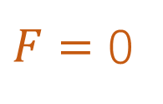
动量方程
牛顿第二定律
$F=m\vec{a}=m\frac{D\vec{u}}{Dt}$
受力分析
重力： $m\vec{g}$
压力： $−∇p V$
黏力： $Vμ∇∙∇\vec{u}=Vμ∆\vec{u}$
$F=$ 0
Notes:
那么流体粒子受到的力有哪些呢?
最简单的就是重力，另外其他流体粒子也会对当前流体粒子产生作用力
流体内部的相互作用力之一便是压力，高压区会向低压区产生作用力。
这里我们只关注施加在粒子上的压力的净合力，也就是说，如果施加在粒子上压力在每个方向上都相等，那么它的压力的合力便为0。
我们用压力的负梯度$−∇p$（取负是因为方向是由压力大的区域指向压力小的区域）来衡量在当前流体粒子处压力的不平衡性，那么，流体粒子所受到的压力就是对$−∇p$在整个流体粒子的体积上进行积分，为了简化，这里直接乘上V，得到$−∇p V$
黏力：
除了压力，流体粒子之间的相互作用还会产生黏力，我们直观地把这种力理解为尽可能使得粒子以周围区域的平均速度移动的力，也就是使得粒子的速度与周围区域粒子速度的差距最小化。
前面我们提到过，拉普拉斯算子是衡量一个量与之周围区域该量平均值之差的算符，因此，我们可以用当前粒子速度矢量与周围区域平均速度矢量之差$∇∙∇\vec{u}$来衡量黏力，为了计算黏力，我们需要对
$∇∙∇\vec{u}$在整个粒子的体积上进行积分，跟前面求压力类似，为了简化，我们直接乘上体积V，得到$V∇∙∇\vec{u}$，另外，这里还引进一个称为动力粘度系数的物理量$μ$，

Slide 13
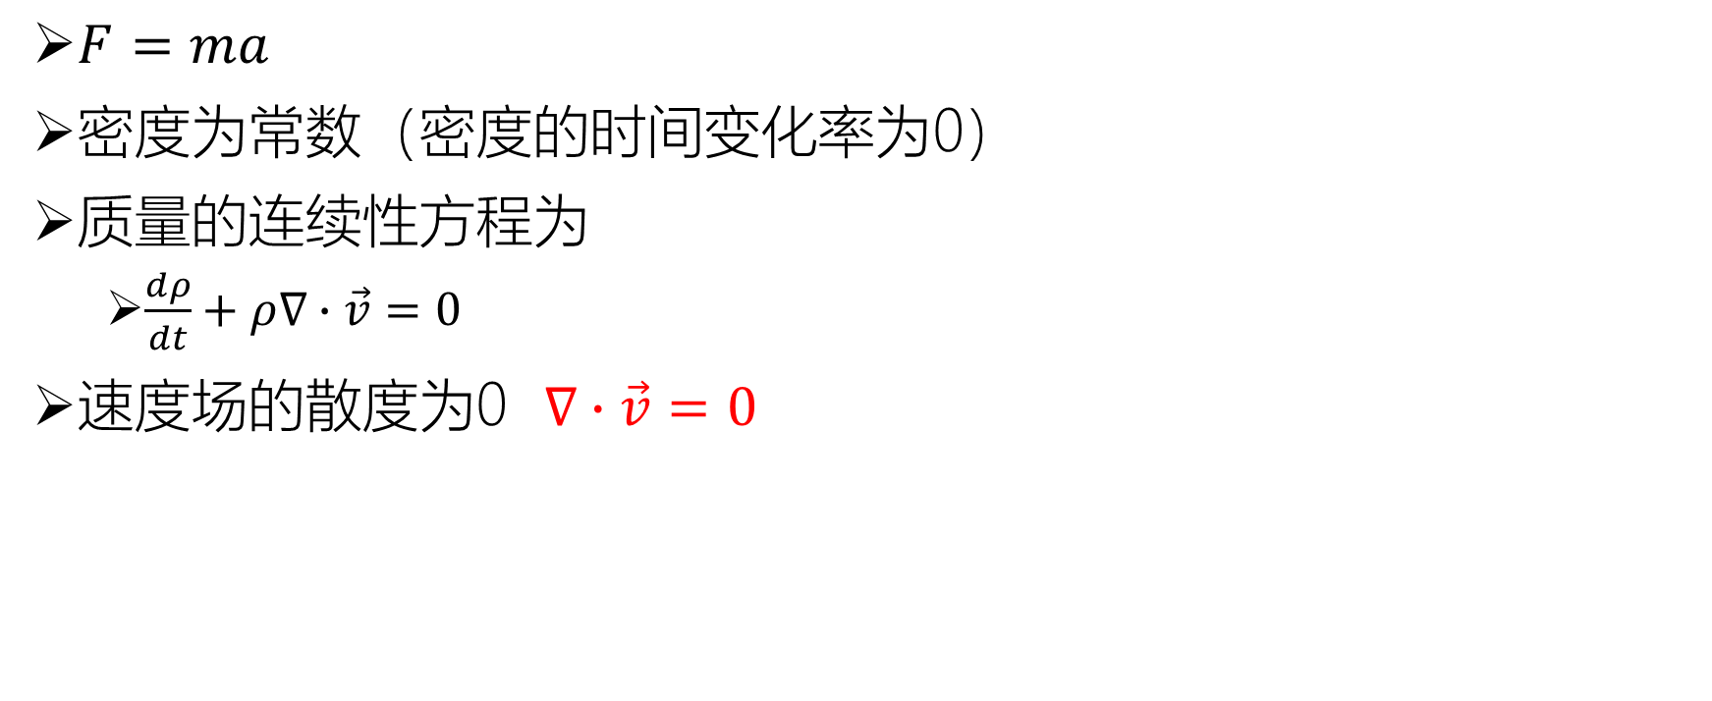
不可压缩条件
$F=ma$
密度为常数（密度的时间变化率为0）
质量的连续性方程为
$\frac{dρ}{dt}+ρ∇∙\vec{v}=0$
速度场的散度为0 $∇∙\vec{v}=0$

Slide 14
求解NS方程

Slide 15
密度估算

Slide 16
SPH

Slide 17
邻域搜索

Slide 18
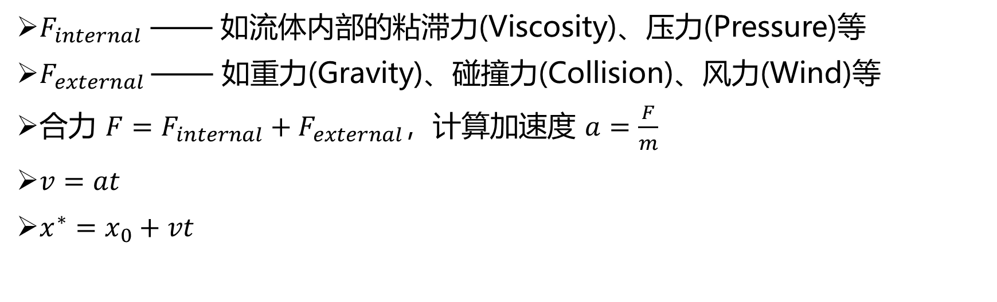
基于力的动力学
$F_{internal}$ —— 如流体内部的粘滞力(Viscosity)、压力(Pressure)等
$F_{external}$—— 如重力(Gravity)、碰撞力(Collision)、风力(Wind)等
合力 $F=F_{internal}+F_{external}$，计算加速度 $a=\frac{F}{m}$
$v=at$
$x^{∗}=x_{0}+vt$
Notes:
传统的物理求解方法，都是基于力来求解的，一般流程如下：
1、计算内力，如流体的粘滞力（Viscosity）、压力（Pressure） 等
2、计算外力，如重力（Gravity）、碰撞力（Collision）、风力（Wind）等
3、把内力和外力一起，根据牛顿第二定律 F=ma，求出加速度
4、通过数值计算方法，计算速度 v=at
5、通过数值计算方法，计算位置 x* = x + vt
虽然基于上述的计算很符合物理规则，毕竟我们是做计算机工程的，这种方法在计算机，特别游戏工程中是否适用呢？我们接下来就看下是否适用

Slide 19
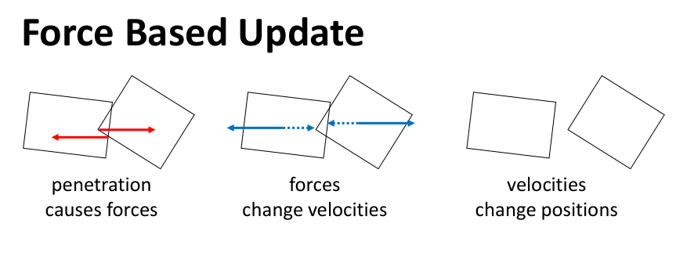

基于力的动力学缺陷
发生穿透碰撞，求分离的力
$a=\frac{F}{m}$ ，$v=at$
$x^{∗}=x_{0}+at$
碰撞分离需要刚度系数计算碰撞力
刚度系数太小，穿透明显
刚度系数太大，需要更小步长求解
Notes:
这图上在检测到碰撞之后，需要计算穿透导致的碰撞力，即使两个发生互相穿透的物体分开的力，然后根据该力求解出速度和位置信息。
这个方法需要计算三个步骤：
1、力
2、速度
3、位置
这样才能最后得出物体位置。
这样计算会带来一个明显的问题：计算碰撞力的时候需要选择一个刚度（stiffness）参数，这里可以将红色箭头理解为弹簧，需要选择合适的弹性系数以产生碰撞力将物体分开。而刚度系数很难调，刚度值太小会导致穿透明显，刚度值太大则容易造成整个方程组呈现刚性，也就是说需要很小的步长才能对方程组进行准确的数值求解。然而我们计算机中，特别基于实时计算的游戏，无法使用很小的时间步长去计算，可能大家觉得FPS=60，SPF=16.666，这个时间步长还不够小吗？实际上的确是不够的。如果在一帧里面加入很多时间片，进一步缩小时间步长，那么就会带来很大的计算量，在实时游戏中，这个是无法接受的，那是否有更好的方法去解决这个问题？答案是肯定。接下来我们看看具体的解决方案。
注：刚度是材料力学中的名词，定义为施力与所产生变形量的比值，表示材料或结构抵抗变形的能力。刚度系数越高，物体越不容易发生变形，反之越容易变形。

Slide 20
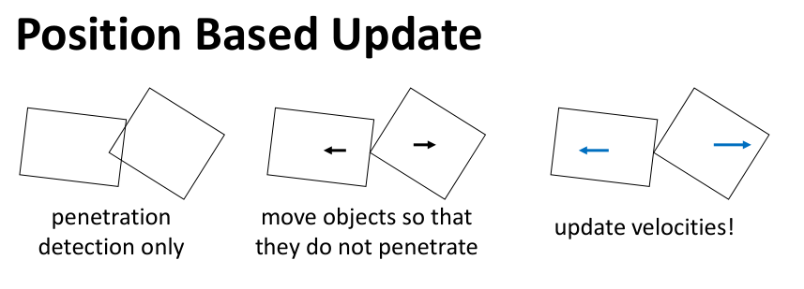
基于位置的动力学 (Position Based Dynamics)
只检测发生穿透碰撞
根据约束计算物体修正位置，使其分离
根据修正位置求解速度
Notes:
现在我们看一种新的方式，不需要求解力的方法，是基于位置的动力学，简称PBD。
在PBD中，这里分三个步骤：
1、检测到两个物体发生穿透碰撞
2、根据约束修正物体位置
3、根据修正位置更新速度
在这里，如果两个物体互相穿透，我们就根据运行方向的反方向直接把物体分开，让它们不穿透这个过程中，我们没有求力。

Slide 21
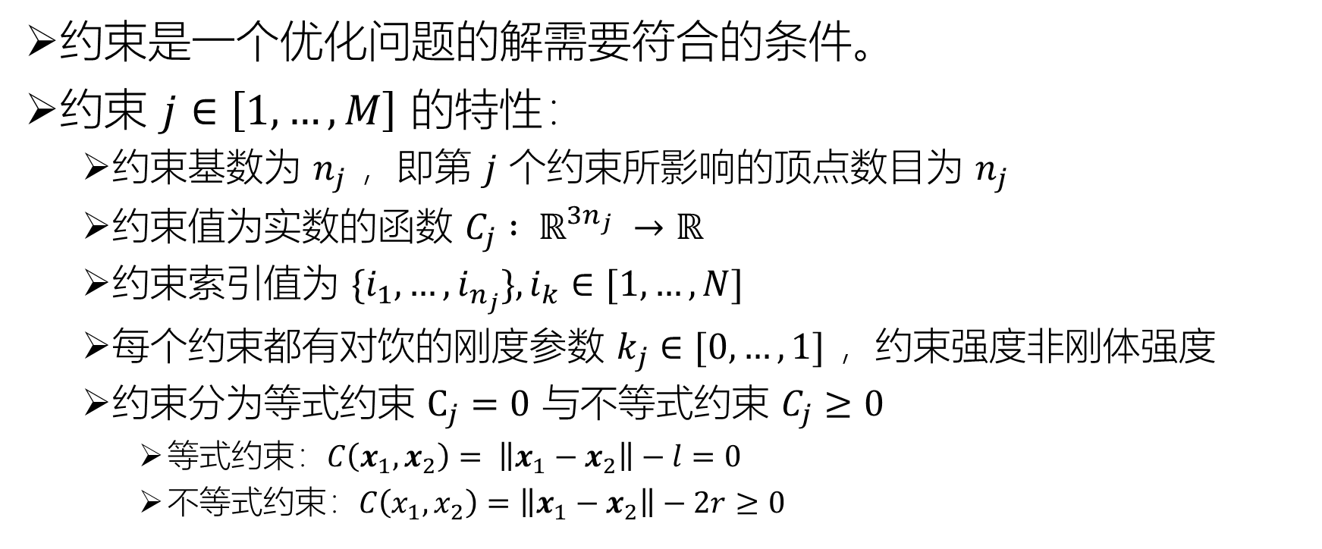
约束是什么？
约束是一个优化问题的解需要符合的条件。
约束 $j∈\left[1, …, M\right]$ 的特性：
约束基数为 $n_{j}$ ，即第 $j$ 个约束所影响的顶点数目为 $n_{j}$
约束值为实数的函数 $C_{j} : ℝ^{{3n}_{j}} →ℝ$
约束索引值为 ${\{i}_{1}, …, i_{n_{j}}\}, i_{k}∈[1, …, N]$
每个约束都有对饮的刚度参数 $k_{j}∈[0, …, 1]$ ，约束强度非刚体强度
约束分为等式约束 $C_{j}=0$ 与不等式约束 $C_{j}≥0$
等式约束：$C\left(x_{1}, x_{2}\right)= \left\|x_{1}−x_{2}\right\|−l=0$
不等式约束：$C\left(x_{1},x_{2}\right)=\left\|x_{1}−x_{2}\right\|−2r≥0$
Notes:
在PBD中有个重要的概念，什么是约束？刚才的碰撞分离粒子中的约束就是两个物体保持不互相穿透。
具体点的定义是，在数学中，约束是一个优化问题的解需要符合的条件。约束可以分为等式约束和不等式约束。符合所有约束的解的集合称为可行集或者候选解。
约束基数为 $n_{j}$ ，即第 $j$ 个约束所影响的顶点数目为 $n_{j}$
约束值为实数的函数 $C_{j} : ℝ^{{3n}_{j}} →ℝ$
约束索引值为 ${\{i}_{1}, …, i_{n_{j}}\}, i_{k}∈[1, …, N]$
每个约束都有对饮的刚度参数 $k_{j}∈[0, …, 1]$ ，刚度参数可以理解为约束的强度，而非前面提到的刚体强度
约束分为等式约束 $C_{j}=0$ 与不等式约束 $C_{j}≥0$
等式约束：$C\left(x_{1}, x_{2}\right)= \left\|x_{1}−x_{2}\right\|−l=0 ，这是一根$棒子相连的两个小球，它们的位移约束
不等式约束：$C\left(x_{1},x_{2}\right)=\left\|x_{1}−x_{2}\right\|−2r≥0$ ，这是两个粒子不要相交的约束

Slide 22

PBD算法
init $x_{i}, v_{i}, w_{i}←1/{m_{i}}$ $x_{i}, v_{i},x_{i}^{∗} ∈{ ℝ}^{3N}$
loop
$v_{i}←v_{i}+∆t w_{i} f_{ext}$
$x_{i}^{∗}←x_{i}+∆t{ v}_{i}$ prediction
$generateCollisionConstraints(x_{i}→x_{i}^{∗})$ detect collision
$∆p_{i}←projectConstraint(C_{1},…,C_{M+M_{coll}},x_{1},…, x_{n}^{∗})$ constraint position
$x_{i}^{∗}←x_{i}^{∗}+∆p_{i}$ correct position
$v_{i}←\left(x_{i}^{∗} − x_{i}\right)/∆t$ correct velocity
$x_{i}←x_{i}^{∗}$ position update
$velocityUpdate(v_{1},…,v_{n})$ velocity update
end loop
Notes:
首先我们用一个 N 个顶点和 M 个约束组成的集合表示动力学物体。
1、首先对顶点位置、速度和质量倒数进行初始化。为什么这里是质量倒数？主要后面计算用到的是倒数，这里能避免过多的除法操作，此外，还可以处理今天物体 $w_{i}=0$ ，可以理解为质量无穷大。
2、我们把所有不能转换为位置约束的力，如重力、风力记为 $f_{ext}$ 进行一次数值积分，获得预测速度 $v_{i}$
3、通过显示欧拉积分计算位置的预测值 $x_{i}^{∗}$
4、生成碰撞约束。物体会与周围环境发生碰撞，如布料落在地面上，流水碰上一面墙等等，这些碰撞约束每个时间步长都在发生变化的。但注意，这里并不对约束求解，而仅仅生成约束
5、有了这些内部约束（如不可压缩流体的密度约束）和外部约束（比如流体不能穿透地板）的数学公式之后，接下来就是对这些约束进行迭代求解，也就是这里的约束投影
6、根据约束投影求解得到的修正位移，修正前述的预测位置获得最终位置
7、最后是根据最终位置更新物体速度
8、更新物体位置
9、根据摩擦系数（friction）和恢复系数（restitution）更新速度

Slide 23
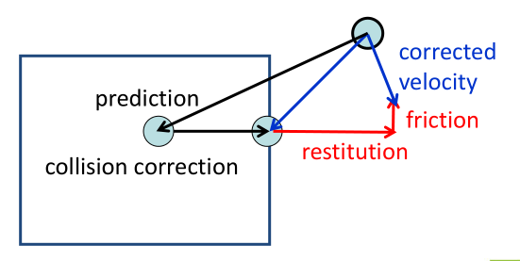
PBD算法
Notes:
从上面算法能看出来，最关键步骤就是约束投影了，但在讨论约束投影之前，我们讨论个前置的知识，否则无法更好的理解约束投影求解

Slide 24
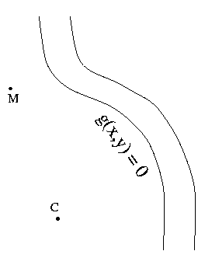
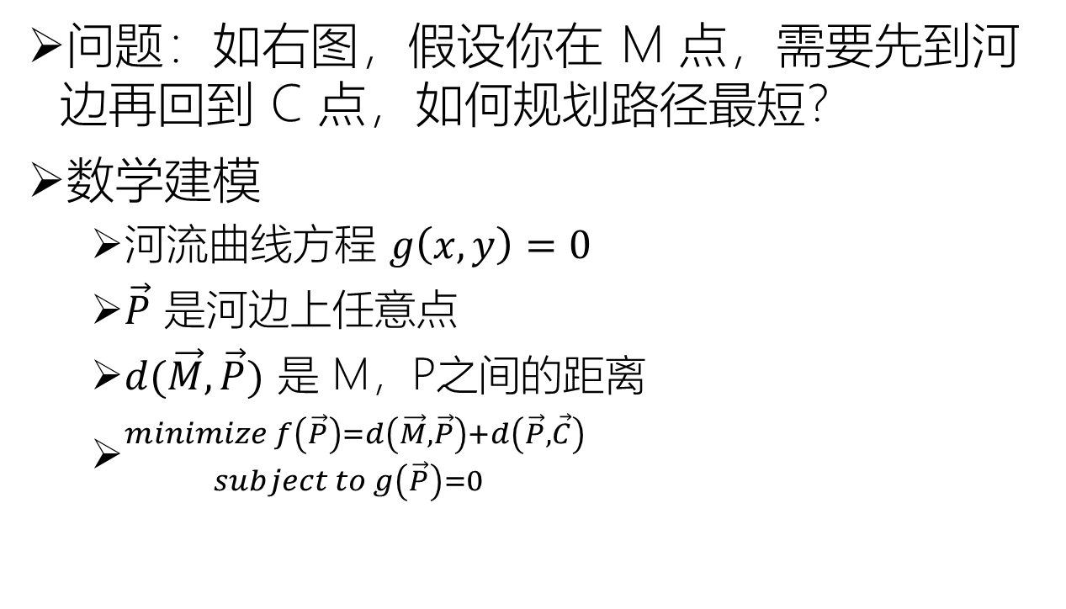
一个最短路径问题
问题：如右图，假设你在 M 点，需要先到河边再回到 C 点，如何规划路径最短？
数学建模
河流曲线方程 $g\left(x,y\right)=0$
$\vec{P}$ 是河边上任意点
$d(\vec{M}, \vec{P})$ 是 M，P之间的距离
${minimize f\left(\vec{P}\right)=d\left(\vec{M},\vec{P}\right)+d\left(\vec{P},\vec{C}\right) \atop subject to g\left(\vec{P}\right)=0 }$
Notes:
一个数值优化问题
假设河流曲线满足方程 $g\left(x,y\right)=0$ (例如，它是一个圆：${g\left(x,y\right)=x}^{2}+y^{2}−r^{2}=0$)。用 $\vec{P}$ 表示河边上任意一点 $\vec{P}(x,y)$ 点，用 $d(\vec{M}, \vec{P})$ 是 M，P之间的距离，那么问题可以描述为：
$${minimize f\left(\vec{P}\right)=d\left(\vec{M},\vec{P}\right)+d\left(\vec{P},\vec{C}\right) \atop subject to g\left(\vec{P}\right)=0 }$$
那么如何求解问题？

Slide 25
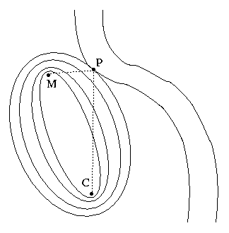
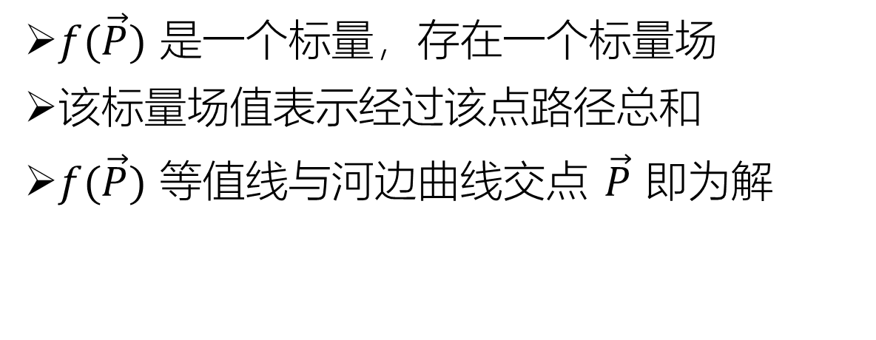
从几何意义中获得灵感
$f(\vec{P})$ 是一个标量，存在一个标量场
该标量场值表示经过该点路径总和
$f(\vec{P})$ 等值线与河边曲线交点 $\vec{P}$ 即为解
Notes:
首先，$f(\vec{P})$ 是一个标量，那么在上图的二维空间中必然存在一个标量场 $f(\vec{P})$ ，即对于每一个点 $\vec{P}$ 都对应这一个 $f(\vec{P})$ 值，它代表经过该点的路径总和是多少。如果我们画出它的等值线（场线），就会发现它呈椭圆向外辐射
显然，​ 的等值线与河边曲线的交点 ​ 即为我们想求的点。这样的点满足什么性质呢？如果没有性质也就无法列出关系式进行求解，但是这么特殊的点极有可能存在良好的某种特性。

Slide 26
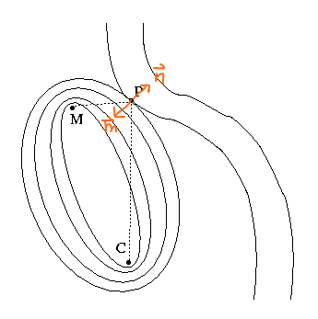
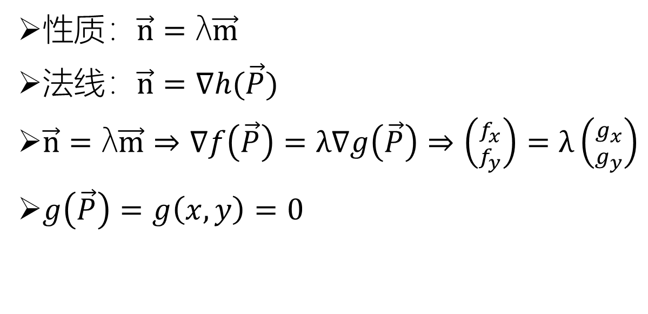
拉格朗日乘子法
性质：$\vec{n}=\text{λ}\vec{m}$
法线：$\vec{n}=∇h(\vec{P})$
$\vec{n}=\text{λ}\vec{m}⇒∇f\left(\vec{P}\right)=λ∇g\left(\vec{P}\right)⇒\left({f_{x} \atop f_{y}}\right)=λ\left({g_{x} \atop g_{y}}\right)$
$g\left(\vec{P}\right)=g\left(x,y\right)=0$
Notes:
最直观的性质：等值线在 $\vec{P}$ 点的法向量 $\vec{n}$ 与河边曲线的法向量 $\vec{m}$ 平行，即：
$$\vec{n}=\text{λ}\vec{m}$$
在多元微积分中，函数 $h$ 在某一点的梯度是该点等值线（等值面）的法向量，即 $\vec{n}=∇h(\vec{P})$​ ，所以对于函数 $f,g$ ：
$$\vec{n}=\text{λ}\vec{m}⇒∇f\left(\vec{P}\right)=λ∇g\left(\vec{P}\right)⇒\left({f_{x} \atop f_{y}}\right)=λ\left({g_{x} \atop g_{y}}\right)$$
即由相交点的性质我们得到两个关系式（对于 3D 则可以得到三个关系式，以此类推），再加上约束条件：
$$g\left(\vec{P}\right)=g\left(x,y\right)=0$$
一共三个关系式，由线性代数知识可知三个关系式，三个未知量 ​$(x,y,\text{λ})$ 极有可能有唯一解，当然也不排除会出现多个解甚至无穷多解。如果河边是一条直线且M,C两点都在河边时，则无解。

Slide 27
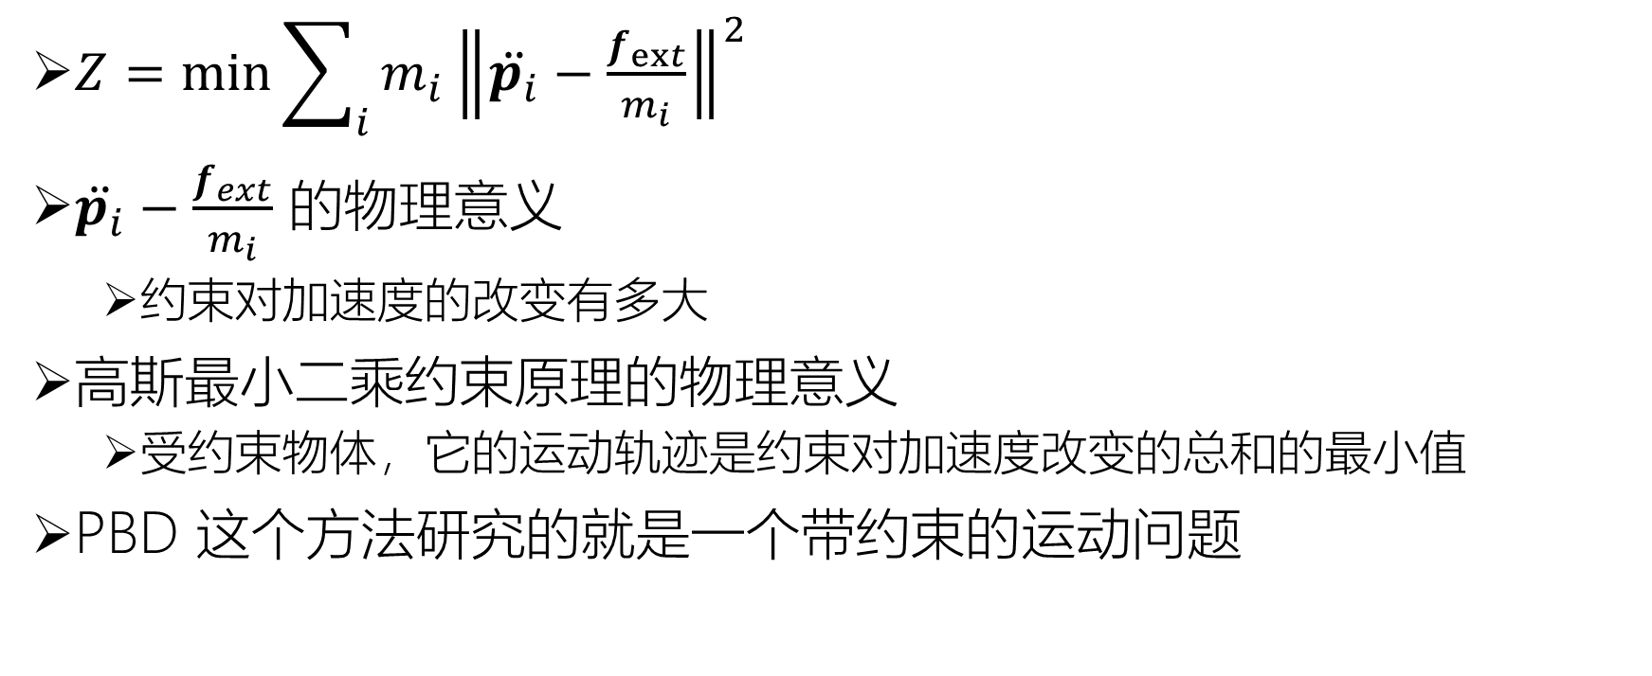
最小二乘约束原理
$Z=\min{\sum_{i}{m_{i}{\left\|\ddot{p_{i}}−\frac{f_{ext}}{m_{i}}\right\|}^{2}}}$
$\ddot{p_{i}}−\frac{f_{ext}}{m_{i}}$ 的物理意义
约束对加速度的改变有多大
高斯最小二乘约束原理的物理意义
受约束物体，它的运动轨迹是约束对加速度改变的总和的最小值
PBD 这个方法研究的就是一个带约束的运动问题
Notes:
在讨论约束投影之前，我们先了解个数值分析的问题，作为前置知识，方便后续推导约束投影。
根据高斯最小二乘约束原理，受约束和外力 $f_{ext}$ 的点，它的于东轨迹可以表示为
$$Z=\min{\sum_{i}{m_{i}{\left\|\ddot{p_{i}}−\frac{f_{ext}}{m_{i}}\right\|}^{2}}}$$
$\ddot{p_{i}}$ 头上两点表示位置 $p$ 对时间 $t$ 的二阶导数，这里即加速度。其中 $\ddot{p_{i}}−\frac{f_{ext}}{m_{i}}$ 的物理意义
约束对加速度的改变有多大
高斯最小二乘约束原理的物理意义
受约束物体，它的运动轨迹是约束对加速度改变的总和的最小值
其实 PBD 这个方法研究的就是一个带约束物体的运动问题。上述高斯最小二乘法的物理意义是让约束对系统加速度改变最小。所以，我们可以利用高斯最小二乘约束法则。

Slide 28
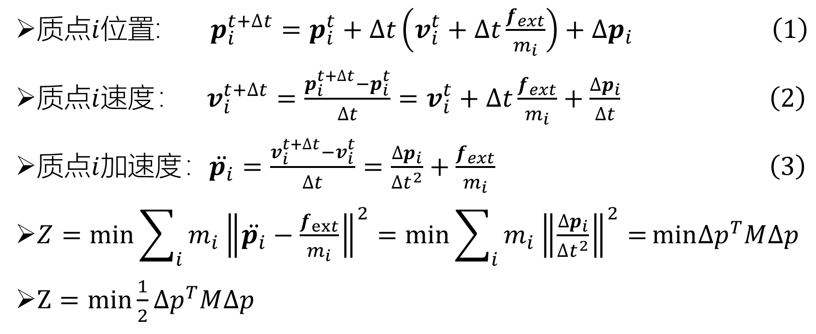
约束优化问题
质点$i$位置: $p_{i}^{t+∆t}=p_{i}^{t}+∆t\left(v_{i}^{t}+∆t\frac{f_{ext}}{m_{i}}\right)+∆p_{i} \left(1\right)$
质点$i$速度： $v_{i}^{t+∆t}=\frac{p_{i}^{t+∆t}−p_{i}^{t}}{∆t}=v_{i}^{t}+∆t\frac{f_{ext}}{m_{i}}+\frac{∆p_{i}}{∆t} \left(2\right)$
质点$i$加速度：$\ddot{p_{i}}=\frac{v_{i}^{t+∆t}−v_{i}^{t}}{∆t}=\frac{∆p_{i}}{∆t^{2}}+\frac{f_{ext}}{m_{i}} \left(3\right)$
$Z=\min{\sum_{i}{m_{i}{\left\|\ddot{p_{i}}−\frac{f_{ext}}{m_{i}}\right\|}^{2}=min}}\sum_{i}{m_{i}{\left\|\frac{∆p_{i}}{∆t^{2}}\right\|}^{2}=}min∆p^{T}M∆p$
$Z=min\frac{1}{2}∆p^{T}M∆p$
Notes:
令 $p_{i}^{t}$ 和 $v_{i}^{t}$ 分别表示一个质点 $i$ 在 $t$ 时刻的位置和速度，$∆t$ 是一个时间步长。那么下一时刻质点 $i$ 的位置为：
$$p_{i}^{t+∆t}=p_{i}^{t}+∆t\left(v_{i}^{t}+∆t\frac{f_{ext}}{m_{i}}\right)+∆p_{i}$$
其中 $∆p_{i}$ 就是约束对质点 $i$ 位置的修真
此时质点 $i$ 的速度为：
$$v_{i}^{t+∆t}=\frac{p_{i}^{t+∆t}−p_{i}^{t}}{∆t}=v_{i}^{t}+∆t\frac{f_{ext}}{m_{i}}+\frac{∆p_{i}}{∆t}$$
最后得到质点 $i$ 的加速度：
$$\ddot{p_{i}}=\frac{v_{i}^{t+∆t}−v_{i}^{t}}{∆t}=\frac{∆p_{i}}{∆t^{2}}+\frac{f_{ext}}{m_{i}}$$
把加速度代入高斯最小二乘法中，我们可以得到约束对位置的修正 $∆p$ ：
$$Z=\min{\sum_{i}{m_{i}{\left\|\ddot{p_{i}}−\frac{f_{ext}}{m_{i}}\right\|}^{2}=min}}\sum_{i}{m_{i}{\left\|\frac{∆p_{i}}{∆t^{2}}\right\|}^{2}=}min∆p^{T}M∆p$$
由于求最小值，这里的 $∆t^{2}$ 可以直接去掉而不会影响结果。同样的，为了后面计算方便，在目标函数前面乘以个 $\frac{1}{2}$ ，得：
$$Z=min\frac{1}{2}∆p^{T}M∆p$$
讲到这里，发现有我们要求的修正位移 $∆p$ 了，但是还缺个约束

Slide 29

流体的密度约束
$C_{i}\left(p_{1},…,p_{n}\right)=\frac{ρ_{i}}{ρ_{0}}−1=0$
粒子i和它的邻居的位置
粒子i的密度
静止密度(1000kg/m^3)

Slide 30
黏力？涡旋？流固交互

